Slide 1
게임 프로그래밍 패턴
프로토타입, 상태

Slide 2
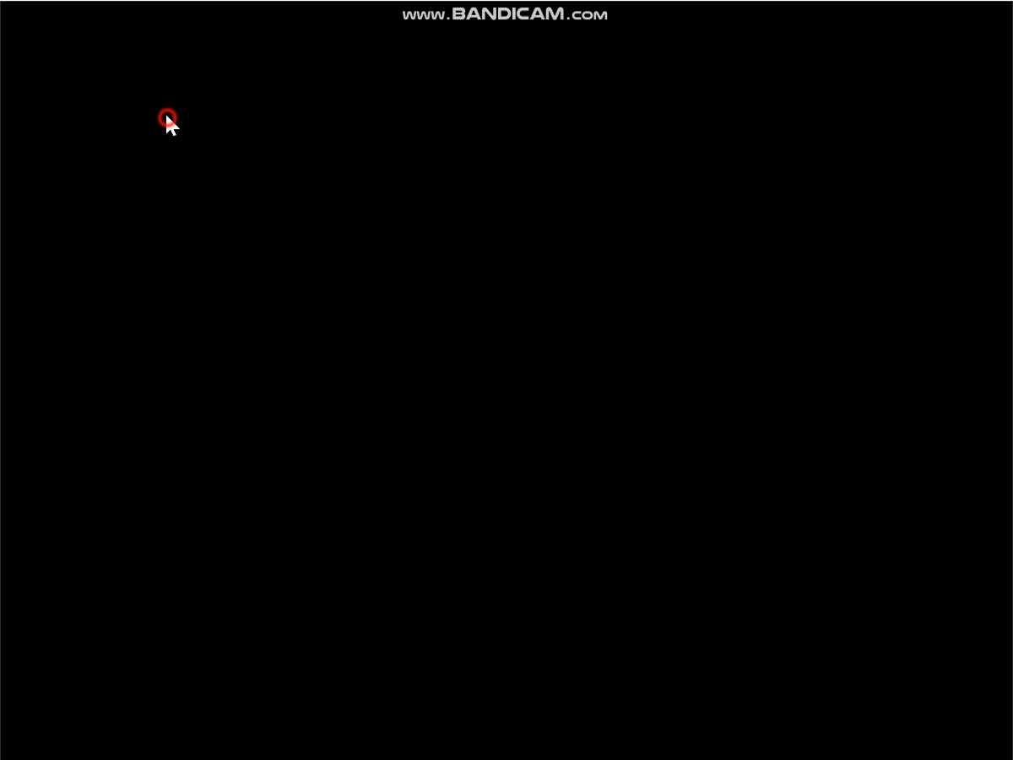
프로젝트
두가지 색을 기준으로 색이 변하는 ‘PointEff’가 존재함
하나의 ‘PointEff’를 가지고 문양을 생성하는 ‘CirEff’가 존재함
‘CirEff’는 생성, 삭제 행동이 존재함

Slide 3
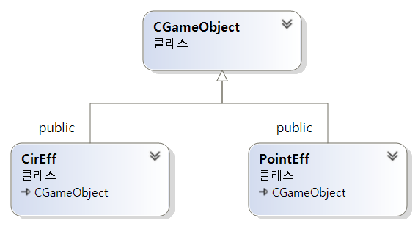
클래스 정보

Slide 4
프로토타입

Slide 5
프로토타입(prototype)
간단히 핵심 기능만 넣어 제작한 기본 모델

Slide 6
프로토타입 패턴
프로토타입을 복사해서 새로운 객체를 만들어내는 것.
prototype

Slide 7
프로토타입 패턴

Slide 8
상태

